Slide 5
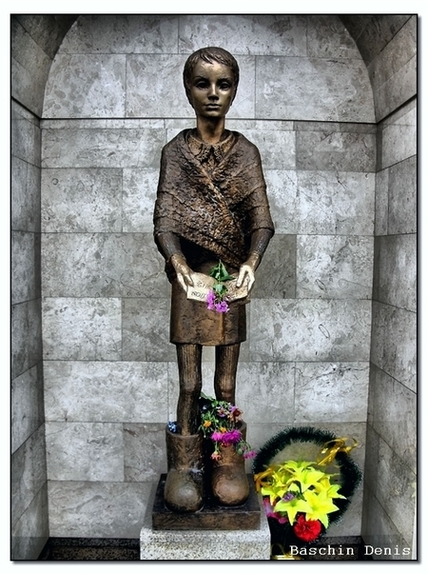
Мемориал "Тане Савичевой и детям войны посвящается" в пос. Шатки, Нижегородская обл., Россия

Slide 14
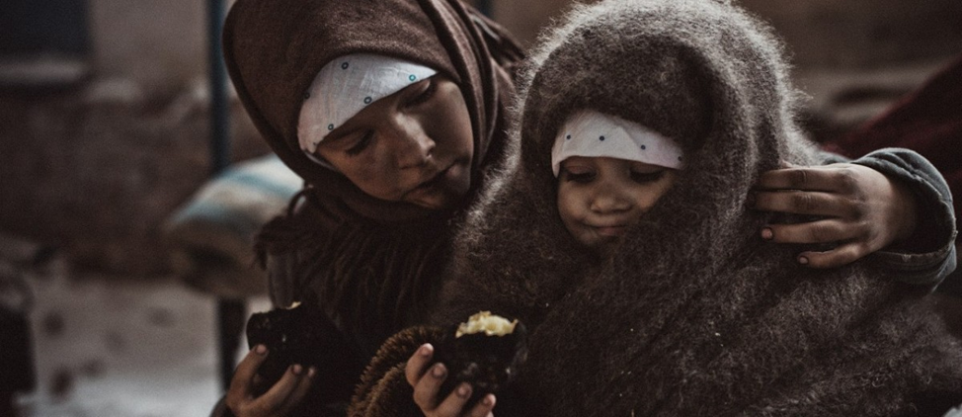
БОЛЬ ВОЙНЫ …

Slide 17
ПАМЯТНИКИ
ДЕТЯМ ВОЙНЫ

Slide 18
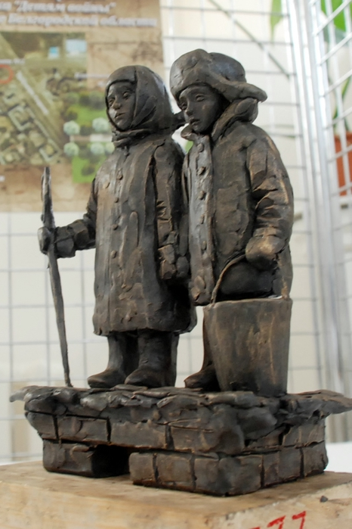
Памятник детям
войны в Белгороде,
Россия

Slide 19
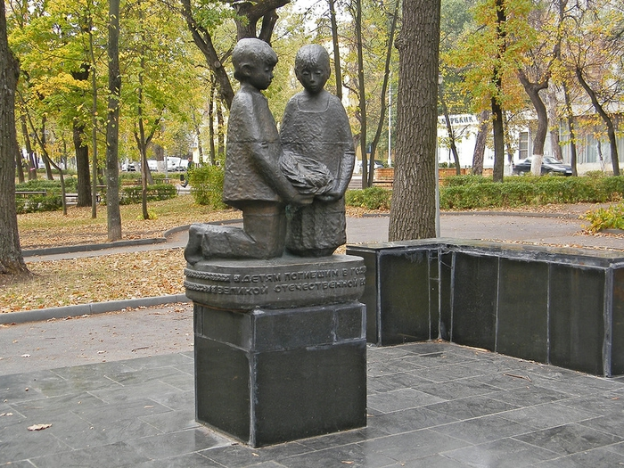
Памятник "Детям, погибшим в годы Великой Отечественной войны" в Липецке, Россия

Slide 20
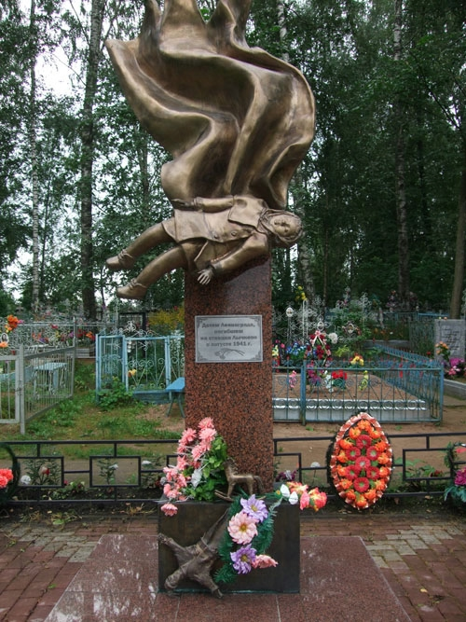
Памятник "Детям, погибшим в годы Великой Отечественной
войны 1941-1945"
в Лычково, Новгородская обл., Россия

Slide 21
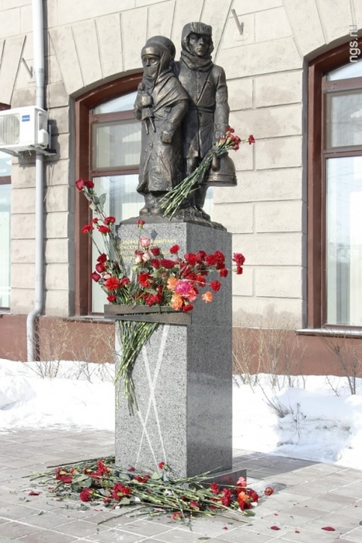
Памятник детям блокадного Ленинграда в Омске, Россия

Slide 22
Мемориал "Тане Савичевой и детям войны посвящается" в пос. Шатки, Нижегородская обл., Россия

Slide 23
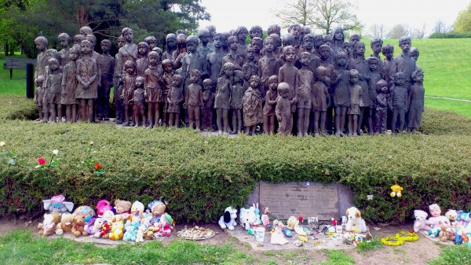
Памятник детским жертвам войны в Лидице, Чехия

Slide 24
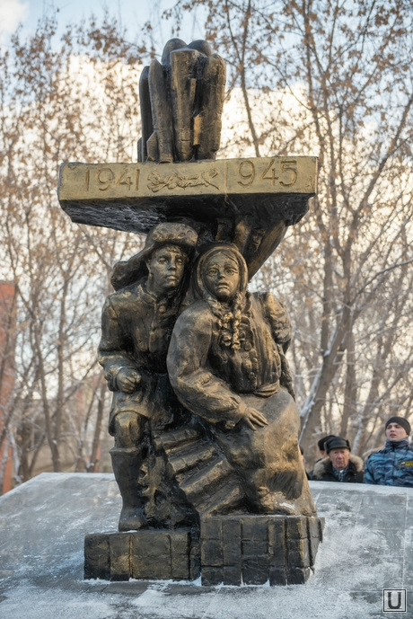
Памятник
"Дети войны"
в Екатеринбурге, Россия

Slide 25
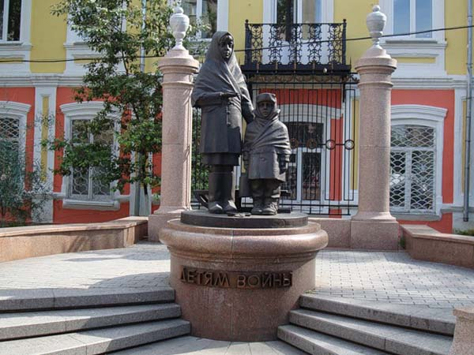
Памятник "Детям войны" в Красноярске, Россия

Slide 26
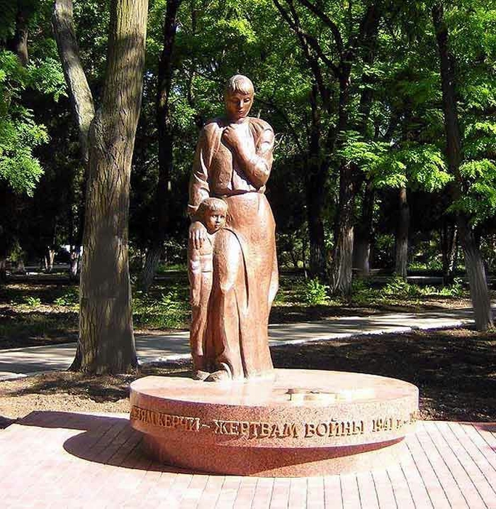
Памятник "Детям Керчи - жертвам войны 1941-1945 г.г." в Керчи, Крым, Россия

Slide 27
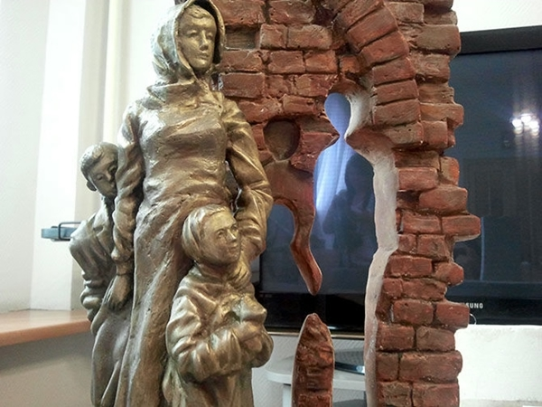
Памятник детям войны в Ульяновске, Россия

Slide 28
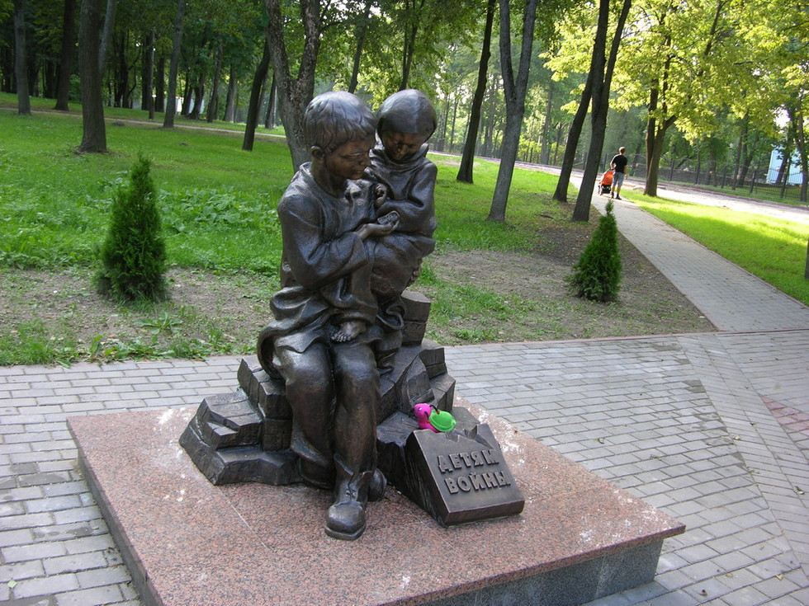
Памятник
"Детям войны"
в Витебске, Белоруссия

